Slide 1
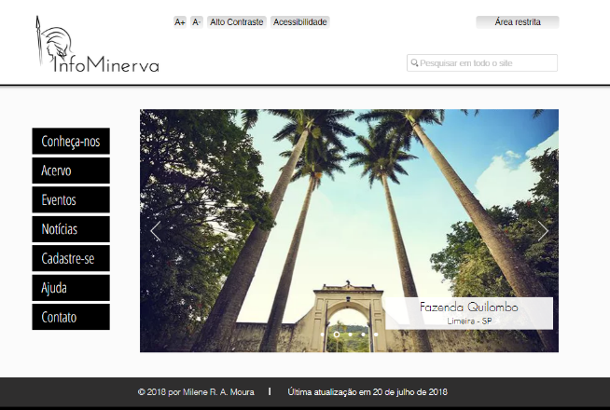
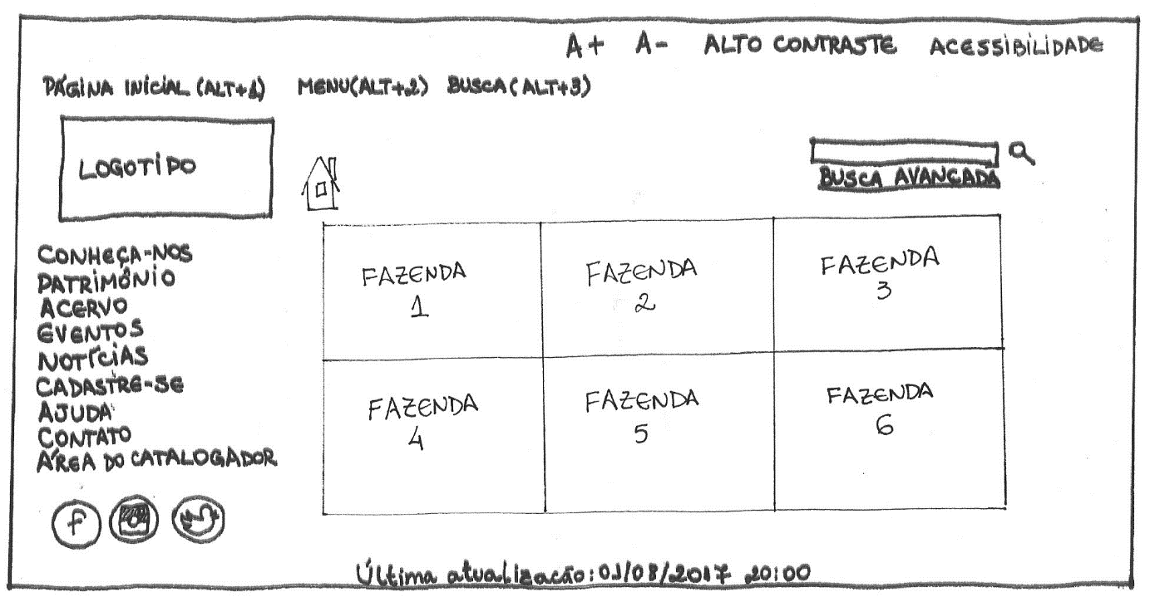
Proposta de interface web de usuário para patrimônio histórico
Milene MOURA. UFSCar. Luzia COSTA. UFSCar. Elisa NAKAGAWA. USP.
E-mail: milenedealmeida@gmail.com
Proposta da pesquisa: Criar uma interface voltada à promoção dos bens patrimoniais abrigados em fazendas históricas paulistas.
Criação e avaliação dos protótipos
Primeiro protótipo: Baixa fidelidade - papel.
Figura 1 – Protótipo da interface do usuário
Fonte: Autora.
Avaliação: Heurística – Nielsen e Tahir (2002).
Segundo protótipo: Alta fidelidade – plataforma Wix.
Figura 2 – Protótipo final da interface
Fonte: Autora.
Avaliação: Questionário (usuários potenciais e profissionais da informação, informática e profissionais que trabalham com patrimônio histórico) – baseado no Questionnaire for user interaction satisfaction (QUIS).

